Slide 1
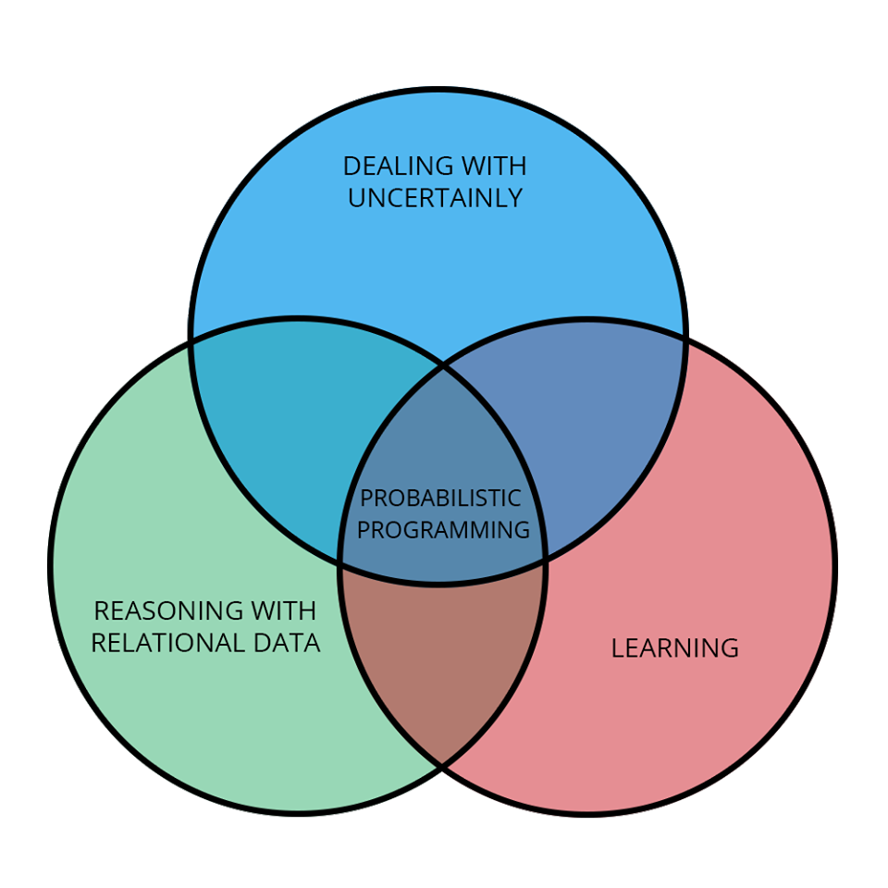
Programmeren met onzekerheid: Een case study
Sus Verwimp
Promotor: Tom Schrijvers
Begeleider: Alexander Vandenbroucke
Notes:
Hallo, Ik ben Sus Verwimp, een master student toegepaste informatica en mijn thesis onderwerp bestaat uit een case study over het programmeren met onzekerheid.

Slide 2
Inhoudsopgave
Context
Motivatie
Resultaten
Planning
Notes:
Tijdens deze presentatie vermeld ik eerst de context van mijn thesis. Daarna de motivatie er achter, waarna ik de tot nu toe behaalde resultaten vermeld en mijn planning voor in de toekomst.

Slide 3
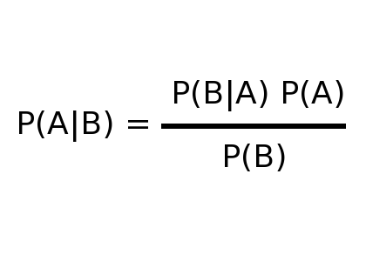
onzekerheid?
Bayes’ Rule
Notes:
1 van de belangrijkste regels in het werken met onzekerheid is de Bayes’s Rule.

Slide 4
onzekerheid?
Bayes’ Rule
A = Hypothese
B = Bewijs
Notes:
Bayes’ Rule geeft de formule voor de kans te bereken dat een hypothese waar is gegeven bewijs.

Slide 5
onzekerheid?
Bayes’ Rule
A = Hypothese
B = Bewijs
Voorbeeld: Wat is de kans dat een munt niet biased is als we het 20 keer tossen en 15 keer munt krijgen en 5 keer kop.
Notes:
Een voorbeeld hiervan is het 20 keer tossen van een munt waar de uitkomst 15 keer munt is en 5 keer kop. Wat is nu de kans dat deze munt niet biased is. Hier is het bewijs de 20 tossen met hun uitkomst en de hypothese dat de munt niet biased. Dit noemen we ook inferentie van een hypothese aan de hand van bewijs.
inferentie van een hypothese aan de hand van bewijs is de hoofdfunctie van een probabilistische programmeertaal.

Slide 6
Probabilistische Programmeertalen (PPL’s english)
Bayes’ Rule
ProbLog
Anglican
Notes:
Wat zijn Probabilistische Programmeertalen of Probabilistic Programming Languages (PPL’s)? In deze presentatie ga ik de afkorting PPL’s meer gebruiken, dit verwijst altijd naar de groep van Probalistische programmeertalen of een enkele PPL is een Probalistische programmeertaal. PPL’s zijn programmeertalen die het programmeren met onzekerheid vergemakkelijken. Achter deze PPL’s schuilt een inferentie machine die het berekenen van de inferentie automatiseert.

Slide 7
Probabilistische Programmeertalen (PPL’s english)
Bayes’ Rule
ProbLog
Anglican
Notes:
Wat zijn Probabilistische Programmeertalen of Probabilistic Programming Languages (PPL’s)? In deze presentatie ga ik de afkorting PPL’s meer gebruiken, dit verwijst altijd naar de groep van Probalistische programmeertalen of een enkele PPL is een Probalistische programmeertaal. PPL’s zijn programmeertalen die het programmeren met onzekerheid vergemakkelijken. Achter deze PPL’s schuilt een inferentie machine die het berekenen van de inferentie automatiseert.

